Slide 1
СИСТЕМЫ КОНТРОЛЯ ВЕРСИЙ. GIT
Лекции для IT-школы

Slide 2
Как хранить исходные тексты?
Существование без систем контроля версий
Нет резервных копий
Копии файла
lab.cpp
lab_new.cpp
lab_newnew.cpp
lab_final.cpp
lab_final_v2.cpp
...
Копии папки/архива

Slide 3
Свойства системы контроля версий
Система контроля версий
Выглядит как одна копия всего проекта
Хранит все версии, начиная с самой 1-ой
Есть возможность групповой работы
История изменений для каждого файла
Просмотр изменений между двумя версиями файла

Slide 4
Различные системы контроля версий
Системы контроля версий
RCS
CVS
Subversion (SVN)
Git
Mercurial
...

Slide 5
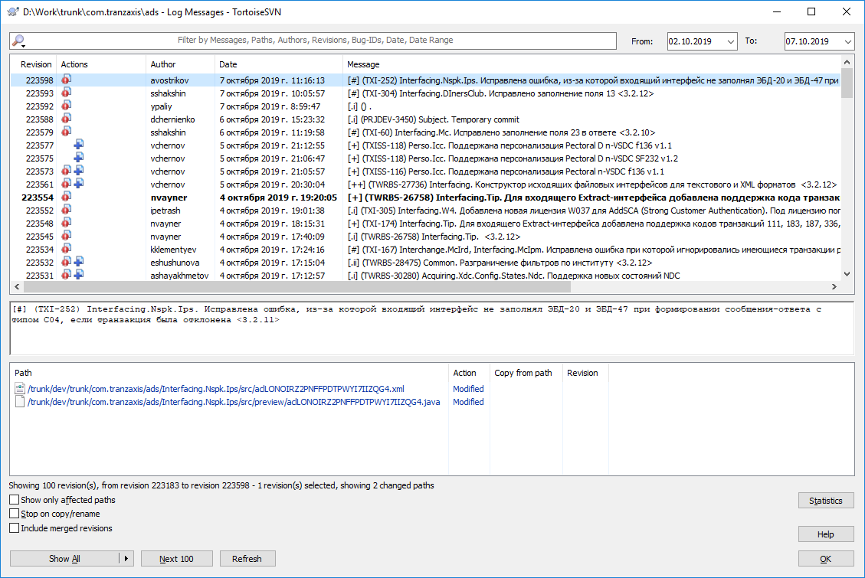
История изменений в системе контроля версий

Slide 6
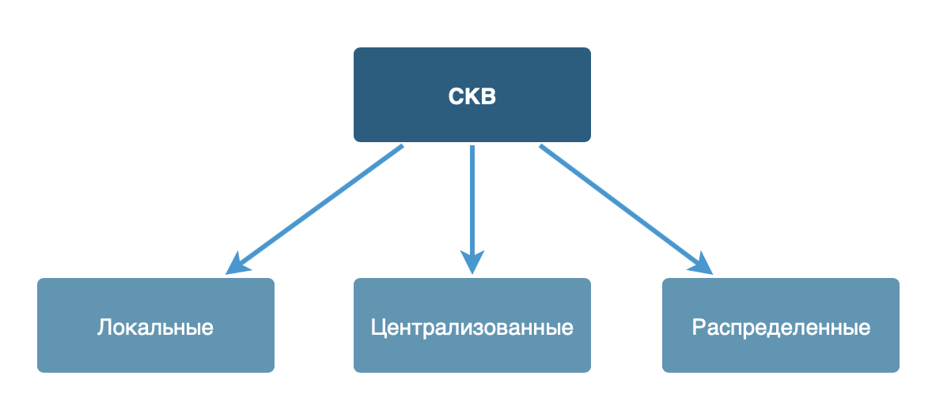
ОПРЕДЕЛЕНИЕ И КЛАССИФИКАЦИЯ
Система контроля версий (СКВ) — это система, регистрирующая изменения в одном или нескольких файлах с тем, чтобы в дальнейшем была возможность вернуться к определённым старым версиям этих файлов

Slide 7
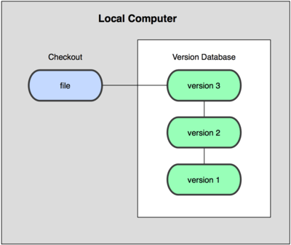
ЛОКАЛЬНЫЕ СКВ
Суть: локальная база данных, в которой хранится список изменений исходного файла
Особенности:
Работа только с одним файлом;
Невозможность одновременной работы нескольких пользователей с системой;
Риск потери данных.
Представители: RCS (Revision Control System)
Notes:
Самый простой способ – копировать файлы в другой каталог. Это приемлемый подход, но не только для небольших проектов. В больших проектах возникает ряд проблем, для решения которых разработаны локальные СКВ.

Slide 8
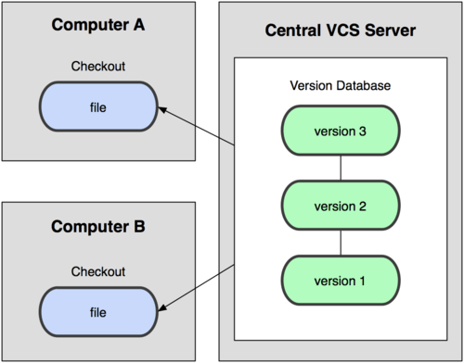
ЦЕНТРАЛИЗОВАННЫЕ СКВ
Суть: центральный сервер, на котором хранятся все файлы под версионным контролем; клиенты получают копии файлов
Плюсы:
Под контролем находятся все файлы;
Возможность работы нескольких пользователей;
Удобство администрирования.
Минусы:
Риск потери данных.
Представители: CVS, SVN
В Компас Плюс используется для работы Subversion (SVN)
Notes:
Необходимость сотрудничать с разработчиками за другими компьютерами привела к появлению ЦСКВ

Slide 9
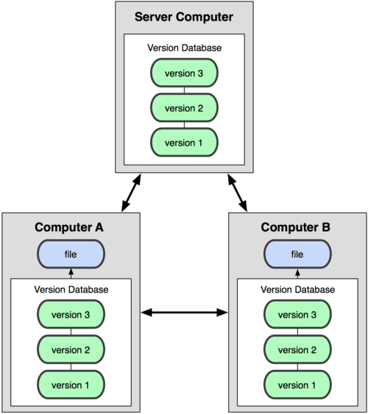
РАСПРЕДЕЛЕННЫЕ СКВ
Суть: клиенты забирают весь репозиторий, который в любой момент может быть скопирован обратно на сервер
Особенности:
Отсутствие четко выделенного центрального хранилища версий – репозитория
Возможность работы с несколькими удалёнными репозиториями
Представители: Git, Mercurial
В Компас Плюс используется для работы Git
Notes:
В случае, когда "умирает" сервер, через который шла работа, любой клиентский репозиторий может быть скопирован обратно на сервер, чтобы восстановить базу данных. Каждый раз, когда клиент забирает свежую версию файлов, он создаёт себе полную копию всех данных.

Slide 10




ЧТО ТАКОЕ GIT
Git – распределенная система контроля версий
Разработан: Линусом Торвальдсом в 2005 году
Проекты: ядро Linux, Swift, Android, jQuery, PHP, Qt, ряд дистрибутивов Linux
Сервисы для работы: GitHub, GitLab, BitBucket, TortoiseGit
Notes:
Изначально Git предназначалась для использования в процессе разработки ядра Linux, но позже стала использоваться и во многих других проектах. На данный момент Git является самой быстрой распределенной системой, использующей самое компактное хранилище.

Slide 11
РЕПОЗИТОРИИ
Репозиторий – место, где хранятся и поддерживаются какие-либо данные:
Локальный – место на вашем компьютере
Удаленный – хранилище в сети (например, GitHub)
Удаленный репозиторий принято называть origin

Slide 12
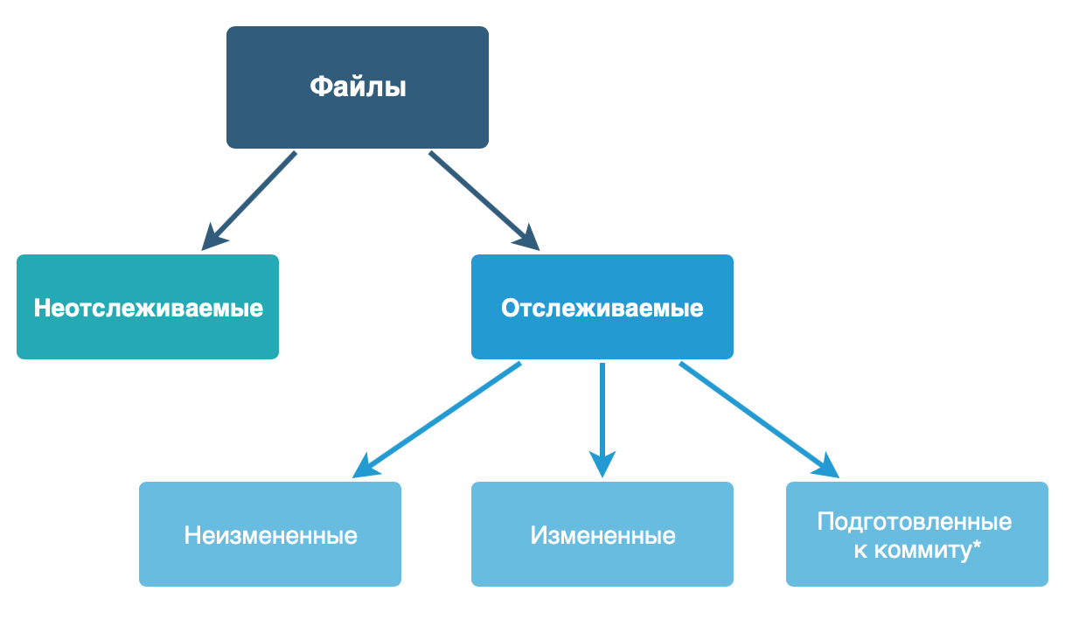
СОСТОЯНИЯ ФАЙЛОВ В РАБОЧЕМ КАТАЛОГЕ
*Коммит – сохранение изменений в репозитории
Уже зафиксированные в коммите и сохраненные в локальном репозитории (.git)
Файлы, которые поменялись, но еще не зафиксированы
Измененные и подготовленные для коммита – staged for commit (проиндексированные)
Notes:
Неизмененный или зафиксированный значит, что файл уже сохранён в вашей локальной базе.
К изменённым относятся файлы, которые поменялись, но ещё не были зафиксированы.
Подготовленные файлы — это изменённые файлы, отмеченные для включения в следующий коммит.

Slide 13
КАТАЛОГИ GIT
Каталог Git – место, где Git хранит метаданные и базу данных (репозиторий) проекта, именуется “.git” – это скрытый каталог
Рабочий каталог – копия определенной версии проекта, которая время от времени синхронизируется с удаленным сервером и содержит в себе
Каталог Git
Область подготовленных файлов (индекс) – служебная информация о том, что должно войти в следующий коммит

Slide 14
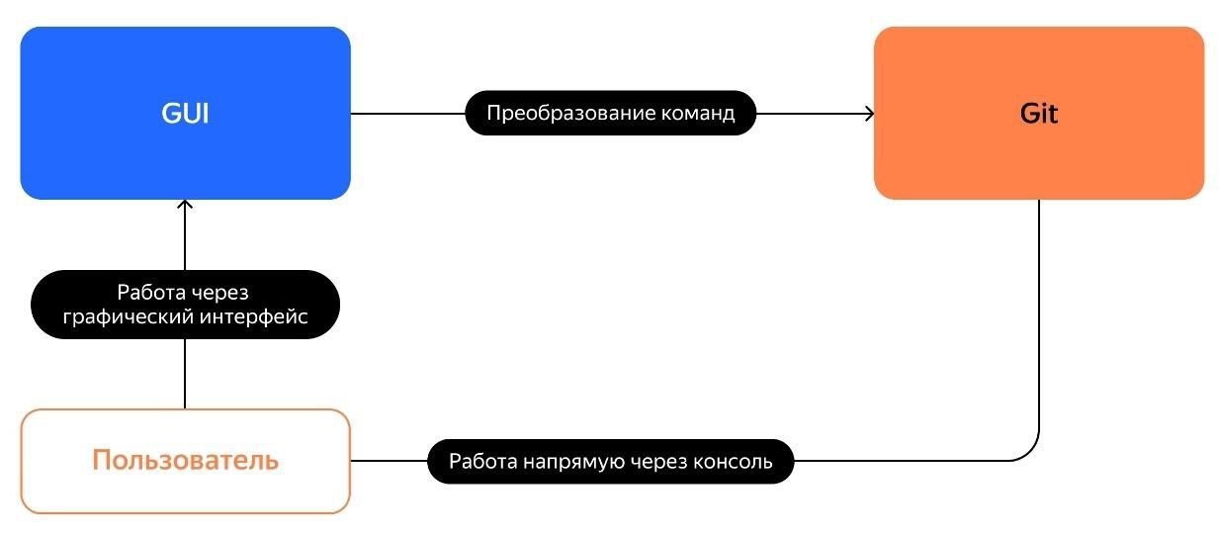
ВАРИАНТЫ РАБОТЫ С GIT
Через командную строку (CLI) и графический интерфейс (GUI)

Slide 15
НАЧАЛО РАБОТЫ
Установить git: https://git-scm.com/downloads
Перейти в командную строку
Указать данные пользователя:
$ git config --global user.name ”UserName”
$ git config --global user.email myname@example.com
Перейти в каталог проекта и создать в нем git-репозиторий:
$ git init
Notes:
Указать имя пользователя и email важно, потому что каждый коммит в Git'е содержит эту информацию, и она включена в коммиты, передаваемые вами, и не может быть далее изменена.
Git init – эта команда создаёт в текущем каталоге новый подкаталог с именем .git содержащий все необходимые файлы репозитория — основу Git-репозитория.
На этом этапе файлы вашего проекта ещё не находятся под версионным контролем.

Slide 16
ОСНОВНЫЕ КОМАНДЫ
Текущее состояние репозитория:
$ git status
Добавить файл под версионный контроль/к коммиту (другое название – «Проиндексировать изменения»):
$ git add <filename>
Коммит (только для проиндексированных файлов):
$ git commit –m ”commit message”
Commit message должен быть осмысленным и четко передавать содержание коммита
Обычно придерживаются принципа «Один завершенный цикл разработки – один коммит»

Slide 17
ОСНОВНЫЕ КОМАНДЫ Удаление файла: git rm
Удаление файла из Git и рабочего каталога:
$ git rm <filename>
Удаление файла из Git, оставив его в рабочем каталоге:
$ git rm --cached <filename>

Slide 18
ОСНОВНЫЕ КОМАНДЫ Просмотр истории коммитов: git log
Просмотр всей истории коммитов в обратном хронологическом порядке:
$ git log

Slide 19
ВЕТВЛЕНИЕ
Ветка (branch) – это подвижный указатель на один из коммитов. Ветка по умолчанию называется master (main, trunk, …), т.к. master посчитали неполиткорректным ☺
Создание новой ветки:
$ git branch testing
Notes:
Ветвление означает, что вы отклоняетесь от основной линии разработки и продолжаете работу, не вмешиваясь в основную линию.
Когда вы создаёте коммит в Git'е, Git записывает в базу объект-коммит, который содержит указатель на снимок состояния. Следующий коммит сохранит указатель на коммит, который шёл непосредственно перед ним.
Таким образом, Git сможет воссоздать текущее состояние, когда будет нужно.

Slide 20
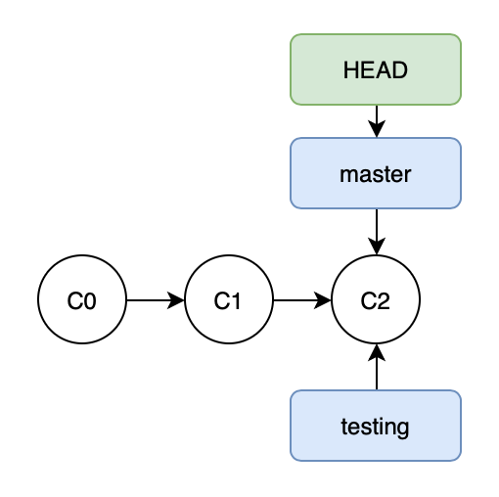
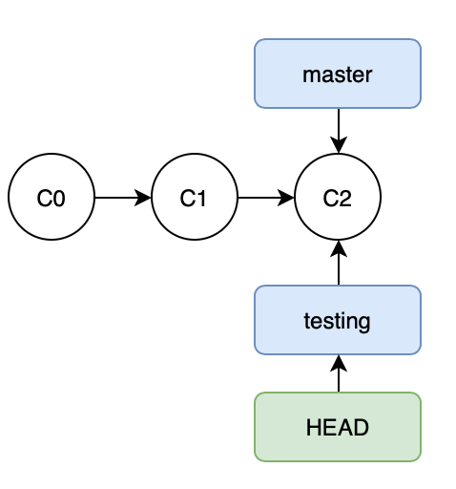
ВЕТВЛЕНИЕ
HEAD – это указатель на текущую ветку
Перейти на другую ветку:
$ git checkout testing

Slide 21
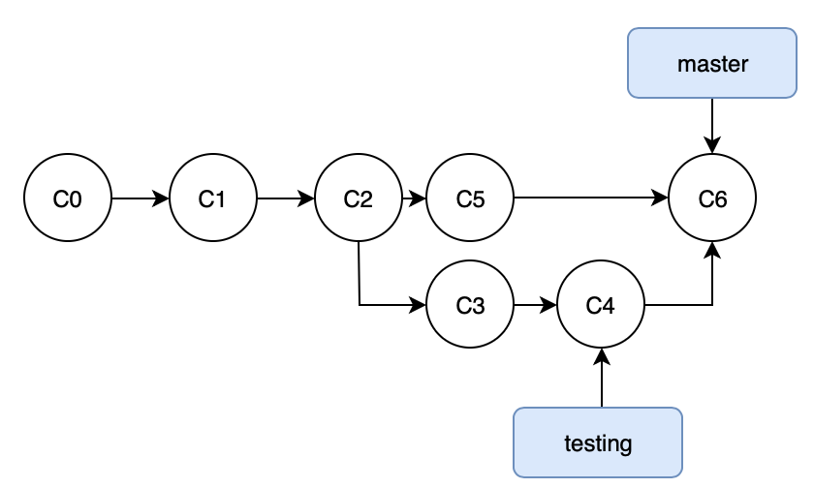
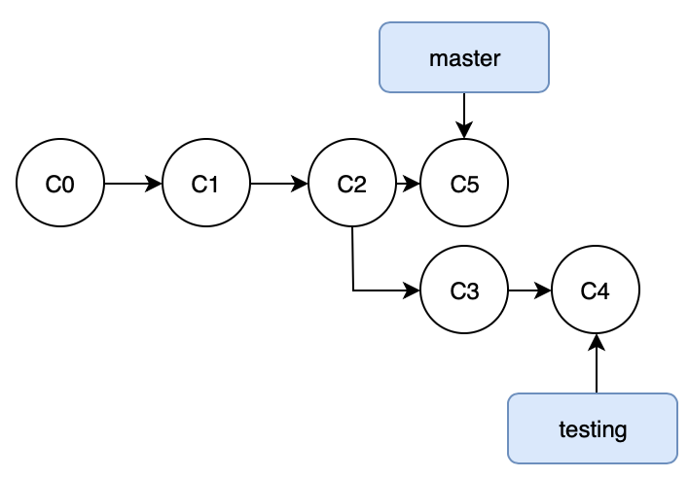
СЛИЯНИЕ
Возврат на основную ветку:
$ git checkout master
Слияние веток:
$ git merge testing
При слиянии возможны конфликты!
Удаление ветки:
$ git branch –d testing
Каждая задача решается в своей ветке
Notes:
В этом случае Git делает простое трёхходовое слияние, используя при этом те два снимка состояния репозитория, на которые указывают вершины веток, и общий для этих двух веток снимок-прародитель.
Git создаёт новый снимок состояния, который является результатом трёхходового слияния, и автоматически создаёт новый коммит, который указывает на этот новый снимок состояния.
Иногда процесс слияния не идёт гладко. Если вы изменили одну и ту же часть файла по-разному в двух ветках, которые собираетесь слить, Git не сможет сделать это чисто.

Slide 22
ЦЕНТРАЛЬНЫЙ РЕПОЗИТОРИЙ Например, на хостинге GitHub или GitLab
Связать центральный репозиторий с удаленного хоста для синхронизации с локальным репозиторием:
$ git remote add origin <url>
Клонировать центральный репозиторий с удаленного хоста на свой компьютер:
$ git clone <url> [local_directory]

Slide 23
ЦЕНТРАЛЬНЫЙ РЕПОЗИТОРИЙ Извлечение данных
Только получение данных:
$ git fetch origin [ветка]
Получение и слияние данных:
$ git pull origin [ветка]
Пример:
$ git pull origin main

Slide 24
ЦЕНТРАЛЬНЫЙ РЕПОЗИТОРИЙ Отправка данных
Отправка данные на удаленный хост:
$ git push origin [ветка]
$ git push origin main
Выполняется успешно если:
Есть права на запись в центральный (удаленный) репозиторий
У вас находится актуальная версия репозитория (никто не делал git push с момента вашей последней синхронизации: git pull origin main)

Slide 25
GITHUB И GITLAB
GitHub и GitLab – сервисы для онлайн-хостинга проектов, использующих Git
Цель создания: содействовать взаимодействию разработчиков
Функции:
Разработка open-source проектов
Контроль доступа
Багтрекинг
Управлением задачами
Документация к проекту
Страничка на GitHub – лицо разработчика

Slide 26
ПОЛЕЗНЫЕ ССЫЛКИ
Книга “Pro Git” с переводом на русский: https://git-scm.com/book/ru/v2
Интерактивные курсы по использованию Git:
https://githowto.com, https://practicum.yandex.ru/git-basics
Шпаргалки по командам Git:
https://eax.me/git-commands/
https://training.github.com/downloads/ru/github-git-cheat-sheet/
Статья ”Git – советы новичкам”: https://habr.com/en/company/playrix/blog/345732/
Видео на YouTube:
Git и GitHub Курс Для Новичков
Git. Большой практический выпуск
Про системы контроля версий из курса МФТИ "Практика программирования на Python"

Slide 27
GitHub Desktop
-GitHub Desktop — это бесплатное приложение, которое помогает работать с файлами, размещенными на GitHub.
-Особенностью Desktop является наличие графического интерфейса
-После первого входа в GitHub Desktop вас попросят ввести ваши логин и пароль от GitHub.com. После этого у вас появится доступ ко всем репозиториям, сохранённым в профиле.

Slide 28
Клонирование репозитория
1. Откройте GitHub Desktop на вашем компьютере.
2. Нажмите кнопку “File” в верхней панели меню и выберите “Clone Repository” из выпадающего списка.
3. В появившемся окне введите URL-адрес репозитория, который вы хотите склонировать. URL-адрес можно найти на странице репозитория в GitHub.
4.Выберите путь, по которому хотите сохранить локальную копию репозитория на вашем компьютере.
5.Нажмите кнопку “Clone” чтобы начать клонирование репозитория.

Slide 29
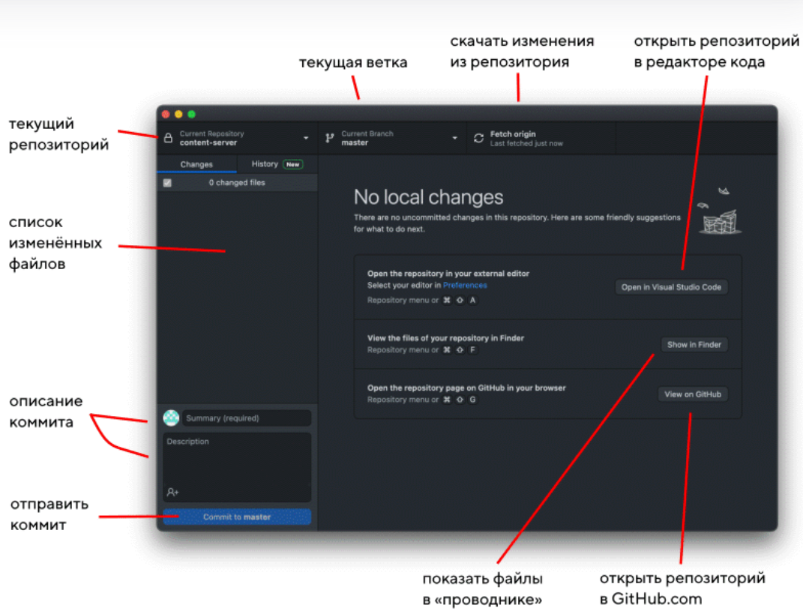
Рабочая область GitHub Desktop

Slide 30
ПОЛЕЗНЫЕ ССЫЛКИ
Подробная настройка и установка GitHub Desktop:
Github для самых маленьких #2 | Практика – GitHub Desktop | Приложение Гитхаб для компьютера - YouTube Установка GitHub Desktop:
https://desktop.github.com/
Полная документация GitHub Desktop от GitHub:
https://docs.github.com/en/desktop/overview/getting-started-with-github-desktop

